Slide 1
Modelo de Estado de Objetos
Modelo de Estado de Objetos
‹#›

Slide 2
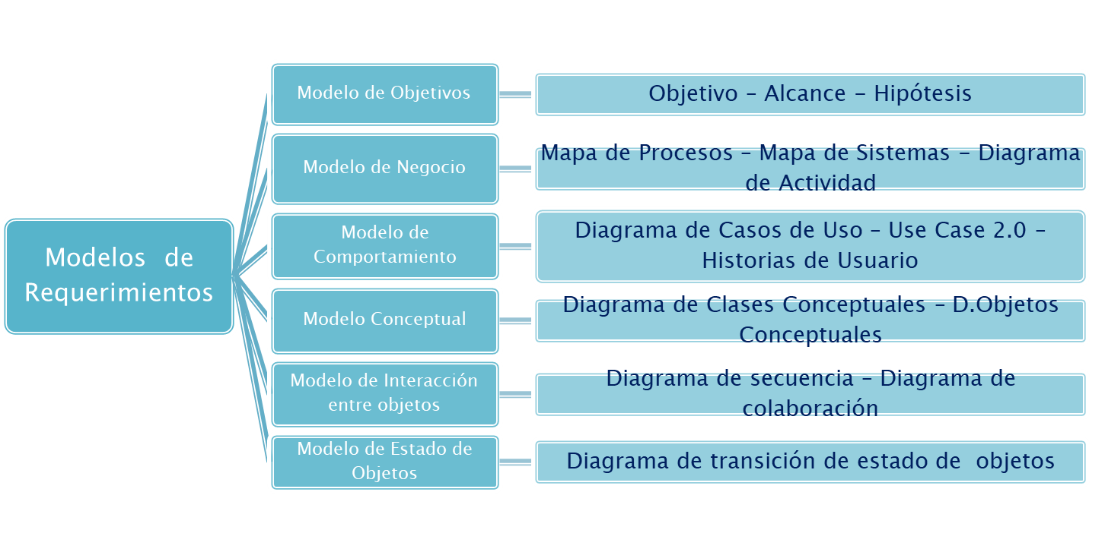
Modelos bajo el paradigma orientado a objetos
Modelos
Técnicas de modelado
‹#›

Slide 3
Diagrama de transición de estado de Objetos
Modelo de Estado de Objetos
‹#›

Slide 4
Estado
Es una condición o una situación en la vida de un objeto durante la cual satisface una condición, realiza alguna actividad o espera algún evento;
Un estado tiene varias partes:
Nombre del Estado
Transiciones entre estados
Condiciones para la Transición
Acciones
Transiciones temporizadas
Subestados / Superestados
Modelo de Estado de Objetos
‹#›

Slide 5
Qué es un Diagrama de Estado
Muestra los cambios de estado existentes en un objeto durante su ciclo de vida,
Muestra el comportamiento que especifica las secuencia de estados por las que pasa un objeto durante su vida, en respuesta a eventos, junto con sus respuestas a esos eventos,
También muestran cómo se reflejan estos cambios, que generalmente se producen en algún atributo del objeto.
Modelo de Estado de Objetos
‹#›
Notes:
‹#›

Slide 6
Diagrama de Transición de Estados
Características
- Los Diagramas de Transición de Estados son Grafos dirigidos.
- Los Estados Inicial y Final están diferenciados del resto
- La Transición entre Estados es instantánea y se debe a la ocurrencia de un evento
Modelo de Estado de Objetos
‹#›
Notes:
‹#›

Slide 7
Diagrama de Transición de Estados
Componentes
Grafo dirigido.
- Nodos: representan los Estados del Objeto
- Arcos: representan las transiciones entre estados
estado inicial
estado
Estado A
transición
Evento
Estado B
estado final
Modelo de Estado de Objetos
‹#›
Notes:
‹#›

Slide 8
Diagrama de Transición de Estados
Ejemplo: Sistema Gestión de Biblioteca
- Escenario: prestar y devolver libros.
Cuando un socio se dá de Alta, podrá iniciar el proceso de solicitar libros en préstamo.
Un socio puede tener de cero a N libros en préstamo.
Cuando un socio de dá de Baja, no podrá tener libros en préstamo.
Se pide:
- para el Objeto “Socio”, realizar un Diagrama de Transición de Estado, para el escenario que inicia dando de Alta el Socio, realizar el proceso de pedir y devolver libros, y finalmente finalizar el escenario con la Baja del Socio.
Modelo de Estado de Objetos
‹#›
Notes:
‹#›

Slide 9
Diagrama de Transición de Estados
Ejemplo: Sistema Gestión de Biblioteca
:SOCIO
Nro_Socio ()
Nombre_Socio ()
Cant_Préstamos ()
“el cambio en la cantidad de libros
prestados que posee un socio, va
determinando cambios en el
Objeto Socio.”
Prestar (Cód, Fecha)
Devolver (Cód, Fecha)
Modelo de Estado de Objetos
‹#›
Notes:
‹#›

Slide 10
Diagrama de Transición de Estados
Ejemplo: Sistema Gestión de Biblioteca
estado inicial
“estado: sin libros en
préstamo”
Sin préstamo
transición
Devolver
Cantidad Prestada = 1
Prestar
Con préstamo
Prestar
Devolver
(Cantidad Prestada > 1)
Modelo de Estado de Objetos
‹#›
Notes:
‹#›

Slide 11
Beneficios de trabajar con Diagramas de Estado
Describen el comportamiento de un objeto a través de varios casos de uso,
Es muy útil combinar los diagramas de estado con otras técnicas, como diagramas de secuencia
Modelo de Estado de Objetos
‹#›

Slide 12
Diagrama de Transición de Estado
Acciones
Transiciones Temporizada
Relaciones de Jerarquía – Superestados – Subestados
Ejemplo: DTE Objetos para una Central Telefónica
Esenario: Abonado A llama a Abonado B
Modelo de Estado de Objetos
‹#›

Slide 13
Diagrama de Transición de Estados
Acciones
Estado A
Evento [Condición] / Acción
Estado B
Acción: Solicitud de un Servicio a otro Objeto,
como consecuencia de la transición.
Estado A
“Evento [ ] / OtroObjeto.Operación”
Entry: “acción al ingresar
Exit: “acción al salir
Do: “acción mientras
en estado”
Modelo de Estado de Objetos
‹#›
Notes:
‹#›

Slide 14
Diagrama de Transición de Estados
Transacciones temporizadas
Esperando
Aceptar
Esperando
dinero
Otra transacción?
Aceptar/Abrir Ranura
Sobre ingresado
Entry: “mostrar mensaje”
Exit: “cerrar ranura”
“después de
30 segundos”
Transacción
Temporizada
Transacción
Anulada
Objeto:
Cajero_Automático
“Analizar: estados del Cajero_Automático en el tiempo”
Modelo de Estado de Objetos
‹#›
Notes:
‹#›

Slide 15
Diagrama de Transición de Estados
Ejemplo: Sistema Central Telefónica
Escenario: Abonado “A” llama a Abonado “B”
Descripción del Escenario:
Cuando Abonado “A” descuelga, la Central pasa de un estado inactivo, a un estado activo; dentro del estado activo, existirán varios subestados, a saber:
DarTono: mientras se encuentra en dicho estado, se enviará “tono de discado” al abonado “A”;
Discando: la Central pasa a este estado cuando el abonado “A” comience a discar dígitos;
Enrutando: cuando se haya completado con éxito la marcación de dígitos; y mientras la central esté buscando una ruta libre entre “A” y “B”;
Llamando: al conseguir una ruta libre, la central ingresará en el estado de Llamando; mientras se encuentre en este estado, deberá enviar “tono de llamada” al abonado “B”.
Modelo de Estado de Objetos
‹#›
Notes:
‹#›

Slide 16
Diagrama de Transición de Estados
Ejemplo: Sistema Central Telefónica
Escenario: Abonado “A” llama a Abonado “B”
Descripción del Escenario:
Conversando: la Central ingresará en este Estado, cuando el abonado “B” descuelga y se inicia la conversación.
Terminado: la Central ingresa en este estado cuando el abonado “B” cuelga.
El escenario abarca los siguientes casos de llamada “no exitosa”:
TimeOut: ingresará en este estado, cuando se produzca un delay de marcado de dígitos superior a 15 segundos.
MarcaciónInválida: cuando se detecte que la marcación de dígitos es incorrecta.
RutaOcupada: cuando la Central no encuentre una ruta libre entre A y B.
Modelo de Estado de Objetos
‹#›
Notes:
‹#›

Slide 17
Diagrama de Transición de Estados
Ejemplo: Sistema Central Telefónica
Escenario: Abonado “A” llama a Abonado “B”
Descripción del Escenario:
Abonado B Ocupado: la central ingresará en este estado, cuando el abonado B se encuentre en otra llamada.
Abonado B NoAtiende: cuando el abonado B no atienda la llamada.
Estando en cualquiera de los Subestado mencionados anteriormente, si el abonado “A” cuelga, la Central pasará a estado Inactiva.
Se pido: DTE para el Objeto Central.
Modelo de Estado de Objetos
‹#›
Notes:
‹#›

Slide 18
Diagrama de Transición de Estados
Ejemplo: Sistema Central Telefónica
TimeOut
Descolgar (A)
Dar Tono
Discando
Error Marcado
Enrutando
Inactivo
Terminado
Ruta Ocupada
Colgar (A)
?
Conversando
Llamando
B Ocupado
B NoAtiende
Modelo de Estado de Objetos
‹#›
Notes:
‹#›

Slide 19
Diagrama de Transición de Estados
Ejercicio para Central Telefónica
Completar con “eventos” y acciones.
Desde donde viene el evento “colgar (A)?
Modelo de Estado de Objetos
‹#›
Notes:
‹#›

Slide 20
Diagrama de Transición de Estados
Ejemplo: Sistema Central Telefónica
Después de 15 seg.
TimeOut
Después de 15 seg.
Discar dígito (n)
[Incompleto]
Descolgar (A)
Dar Tono
Discar dígito (1)
Discando
Dígito (n)
[Inválido]
Discar dígito (n)
[Completo]
Error Marcado
Enrutando
Inactivo
Terminado
Ruta
ocupada
Ruta Ocupada
Enrutado
Colgar (A)
Colgar (B)
?
Conversando
Llamando
Descolgar (B)
Abonado B
Ocupado
Después de
15 seg.
B Ocupado
B NoAtiende
Modelo de Estado de Objetos
‹#›
Notes:
‹#›

Slide 21
Diagrama de Transición de Estados
Generalización de Estado
Objetivo: reducir la complejidad de estos diagramas usando la generalización de estados
Se definen dos nuevos conceptos:
Superestado
Subestado
Un estado puede contener varios subestados disjuntos
Los Subestados heredan las variables de estado y las transiciones externas.
Modelo de Estado de Objetos
‹#›
Notes:
‹#›

Slide 22
Diagrama de Transición de Estados
Generalización de Estados
evento1
Estado A
Estado B
evento2
evento2
Estado C
Modelo de Estado de Objetos
‹#›
Notes:
‹#›

Slide 23
Diagrama de Transición de Estados
Generalización de Estados
Superestado X
evento1
Estado A
Estado B
Subestado
Subestado
evento2
Estado C
Modelo de Estado de Objetos
‹#›
Notes:
‹#›

Slide 24
Diagrama de Transición de Estados
Generalización de Estados
Superestado X
evento1
Estado A
Estado B
evento2
Subestado
Subestado
Evento E0
Las transiciones de entrada deben ir hacia subestados específicos.
Estado C
Modelo de Estado de Objetos
‹#›
Notes:
‹#›

Slide 25
Diagrama de Transición de Estados
Generalización de Estados
Superestado X
Subestado
Subestado
evento1
Estado A
Estado B
evento2
Evento E0
Es preferible tener estados iniciales de entrada a un nivel de manera que desde los niveles superiores no se sepa a qué subestado se entra.
Estado C
Modelo de Estado de Objetos
‹#›
Notes:
‹#›

Slide 26
¿?
Modelo de Estado de Objetos
‹#›

